Slide 1
Secretaría Distrital de Ambiente

Slide 2
Presupuesto ejecutado 2017
Inversión
$ 122.711
millones
Funcionamiento
$ 22.586 millones

Slide 3
Contratación
1.312
Contratos de prestación de servicios
23
Convenios y contratos Interadministrativos
19
Otras modalidades por contratación directa
77
Procesos por convocatoria pública

Slide 4
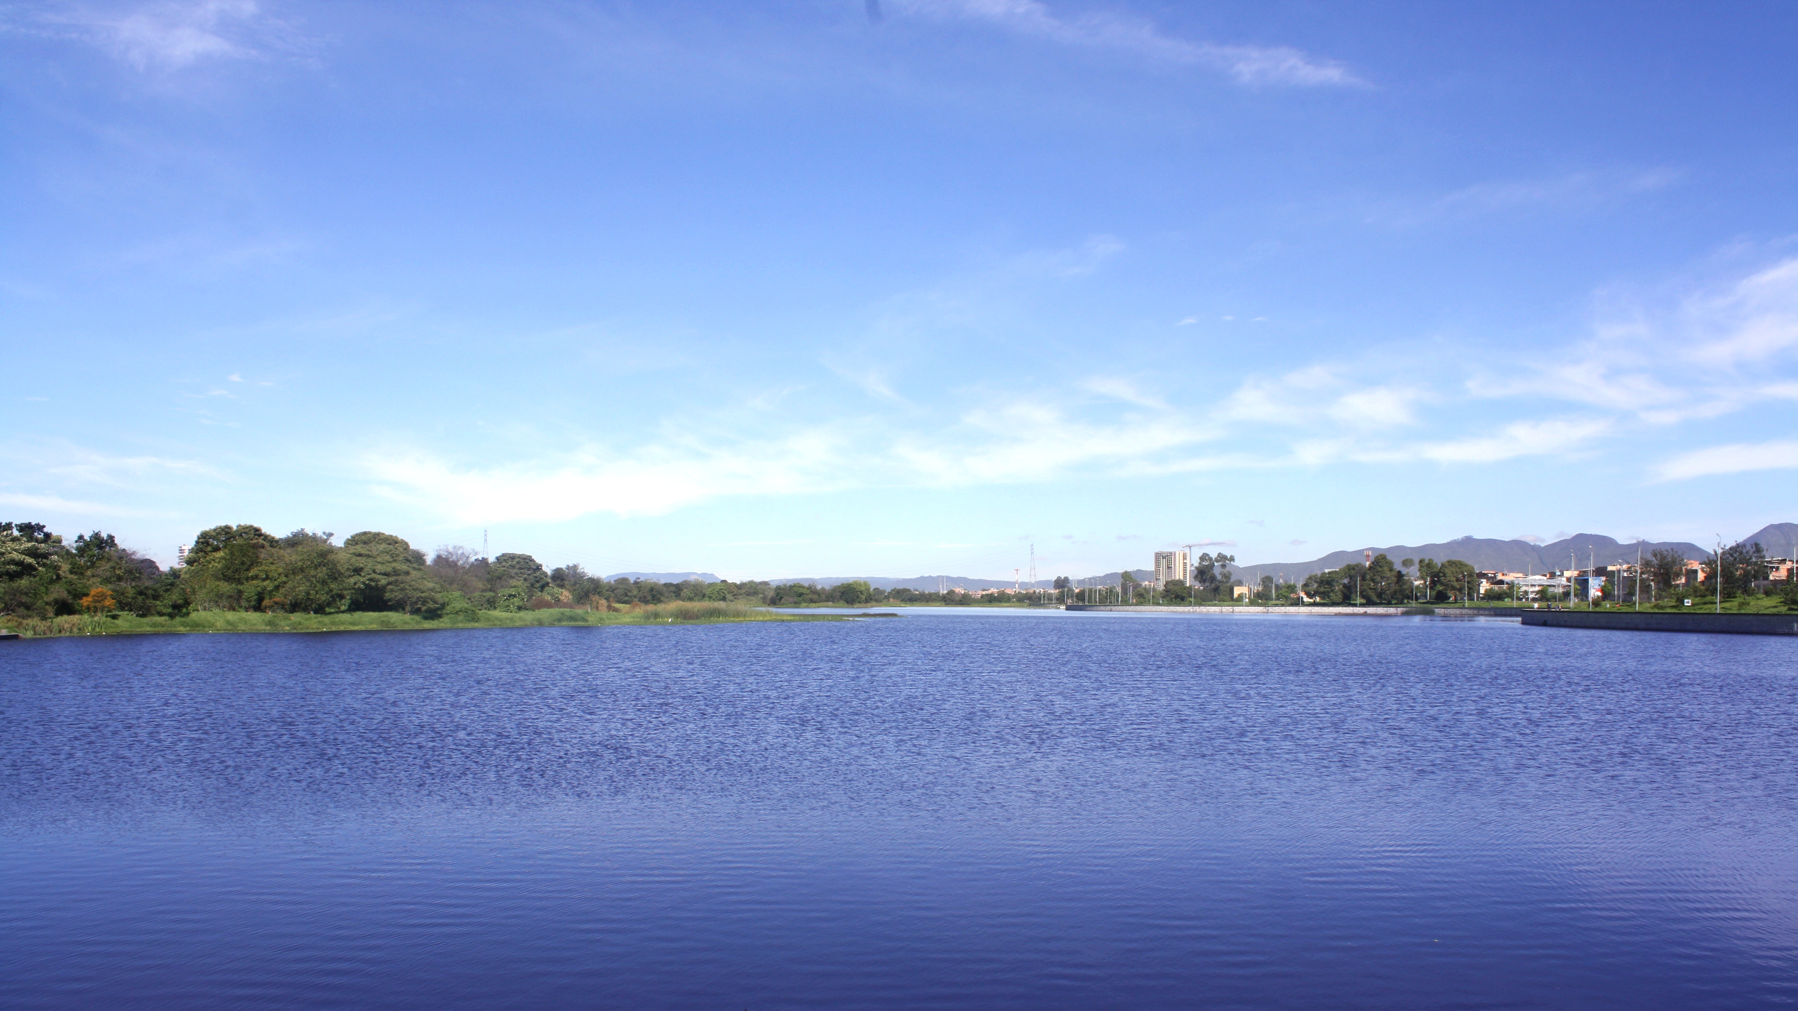
Humedales

Slide 5
561.83
Hectáreas
de humedales
con actividades de educación, sensibilización ambiental, monitoreo, vigilancia y mantenimiento.

Slide 6
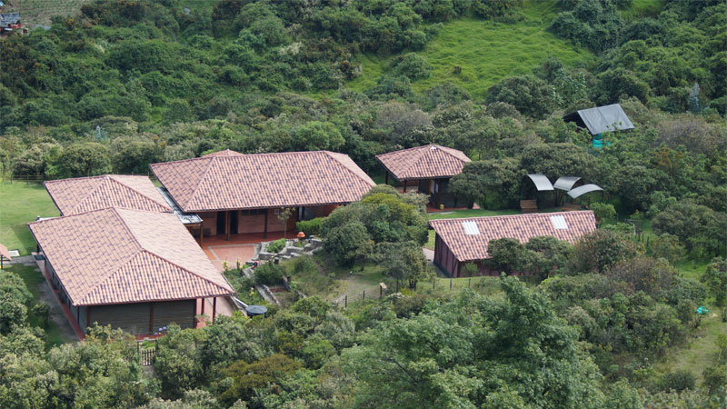
Aulas Ambientales

Slide 7
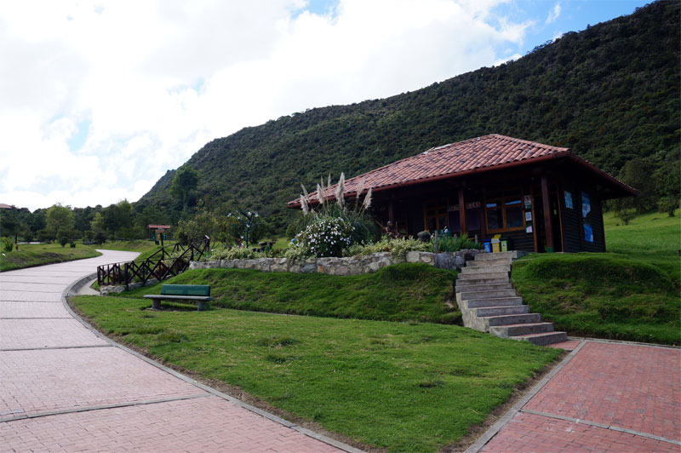
Parque Ecológico Distrital de Montaña Entrenubes
303
Hectáreas recuperadas
40.532
visitantes

Slide 8
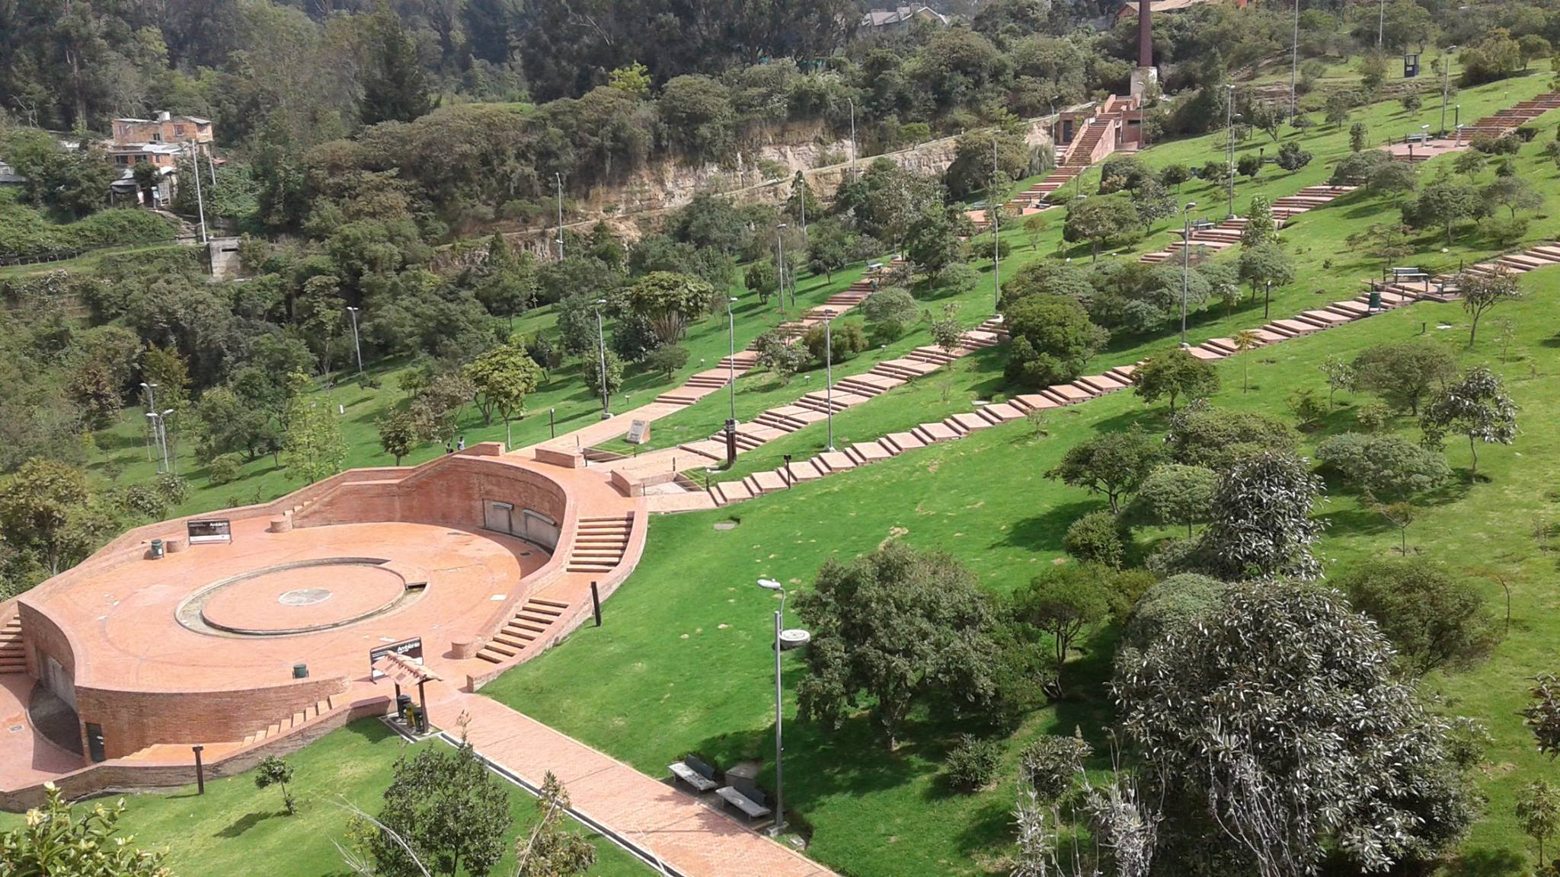
Parque Mirador de los Nevados
6
Hectáreas recuperadas
21.147
visitantes

Slide 9
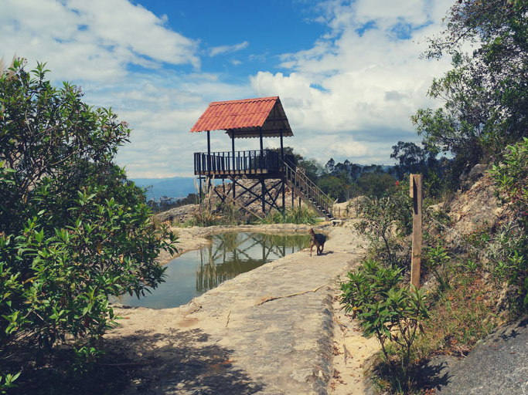
Soratama
6
Hectáreas recuperadas
23.421
visitantes

Slide 10
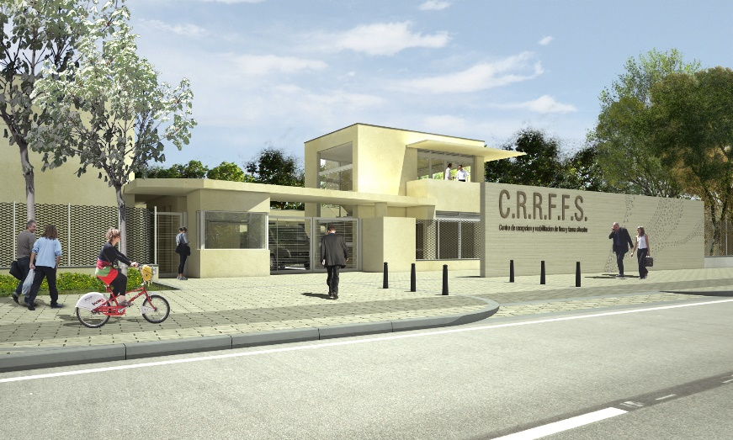
Centro de fauna y flora silvestre
y Casa Ecológica de los animales

Slide 11
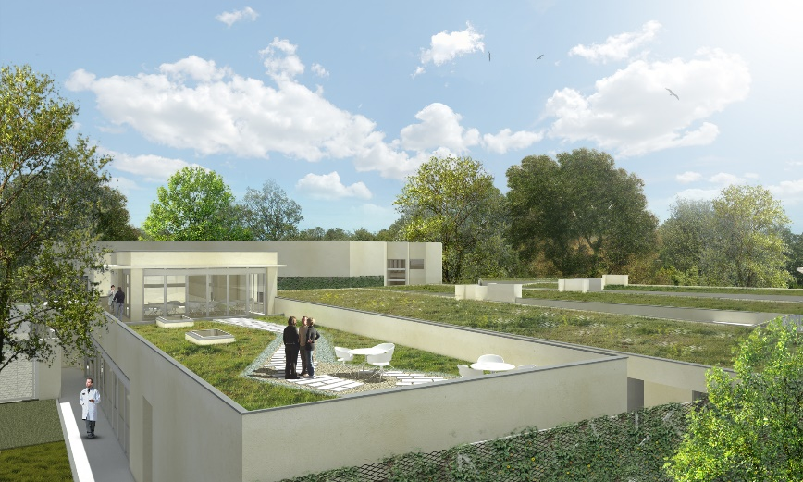
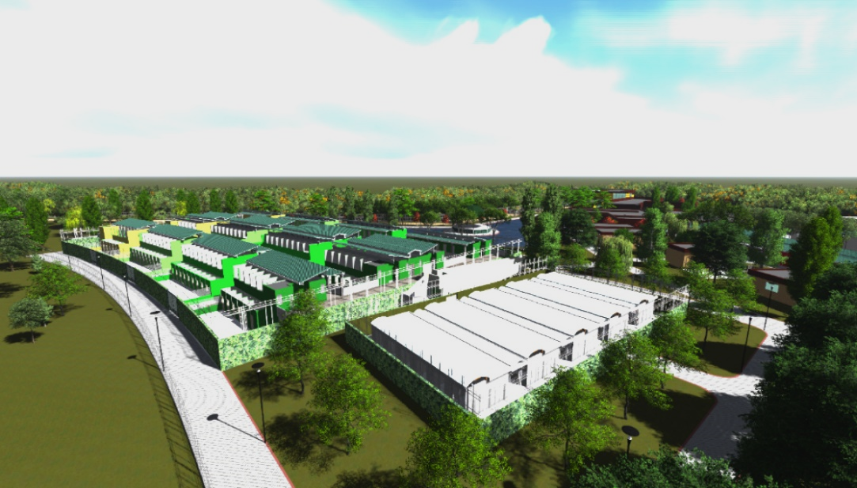
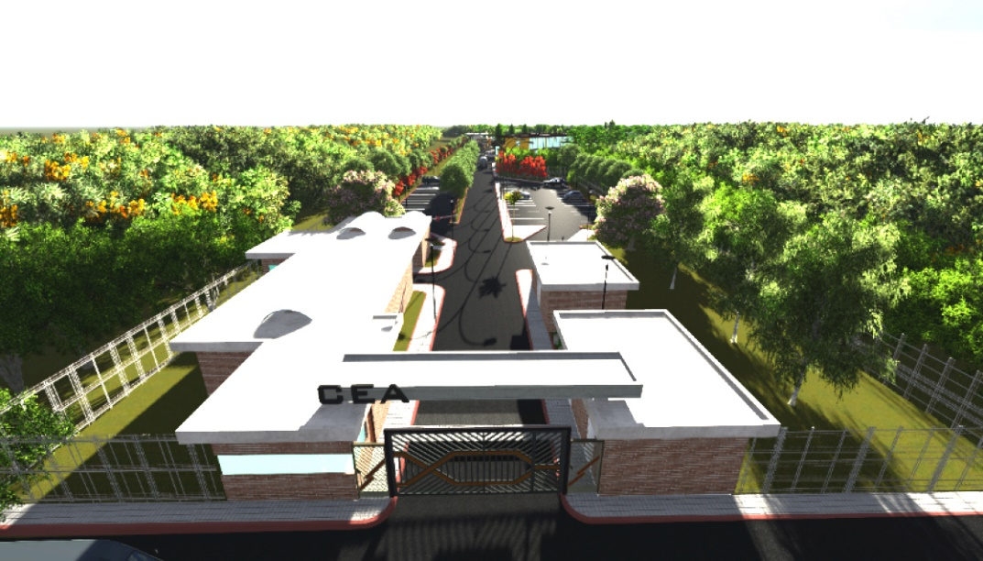
Centro de fauna y flora silvestre y Casa Ecológica de los animales
Se adjudicaron los contratos para su construcción e interventoría.

Slide 12
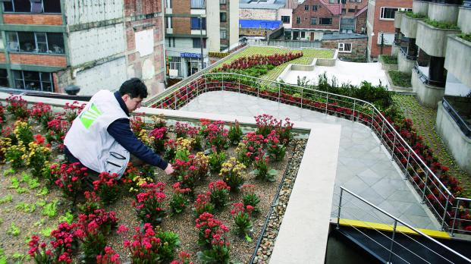
Infraestructura vegetada
7.591 m2
de techos verdes
implementados en espacio público y privado

Slide 13
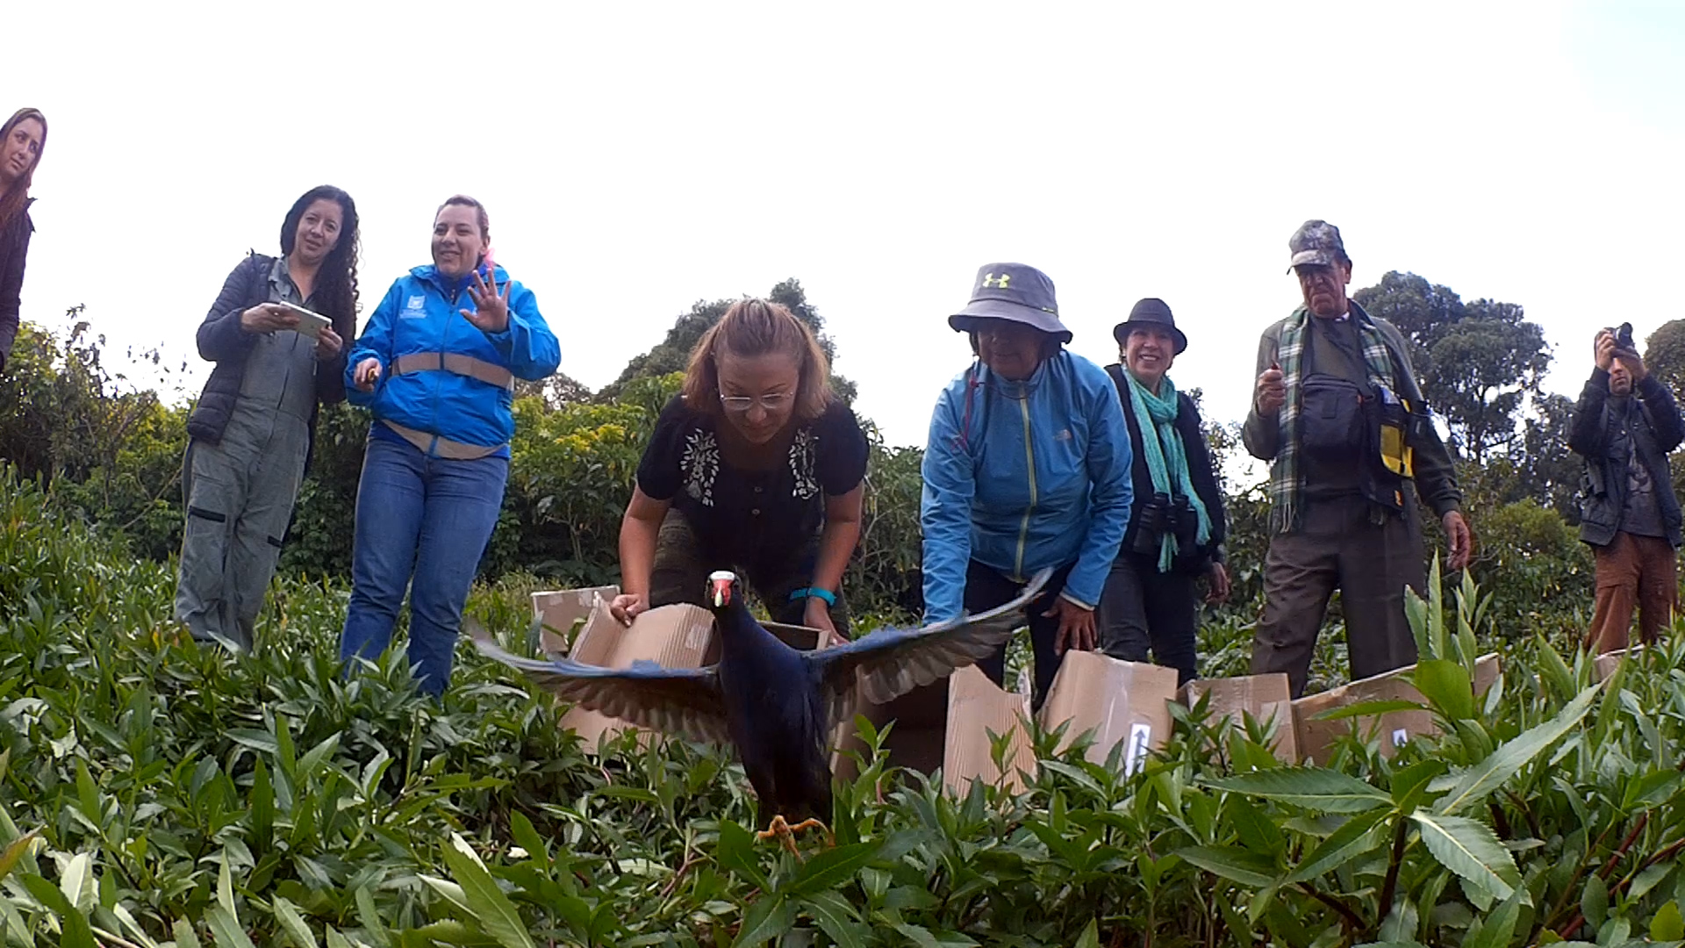
Liberaciones

Slide 14
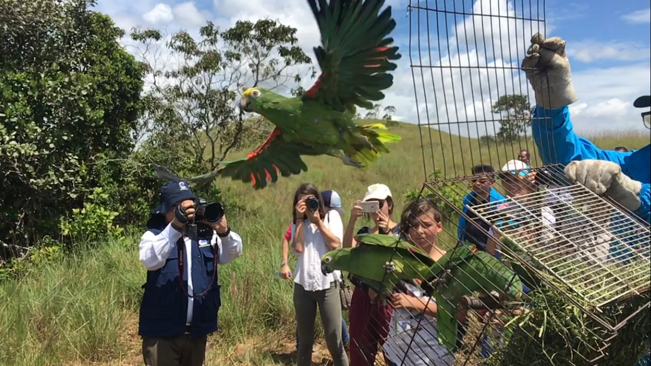
Se liberaron
1.686
animales silvestres
rehabilitados y recuperados

Slide 15
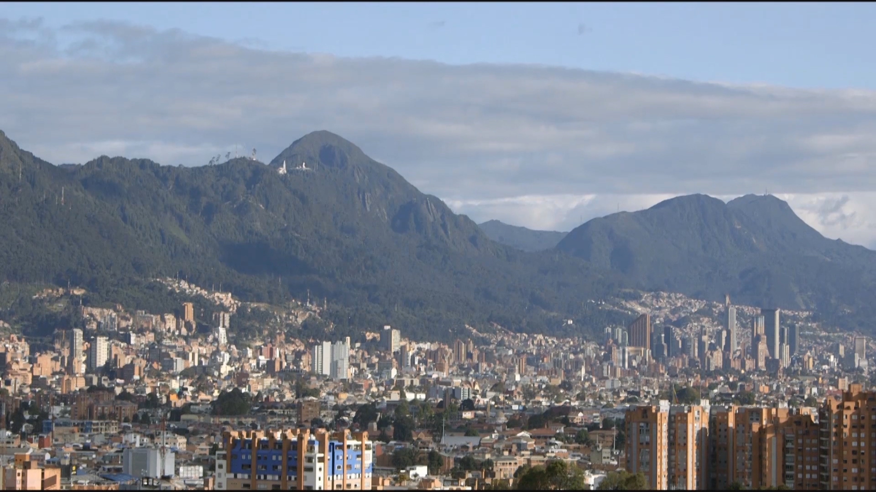
Cerros Orientales

Slide 16
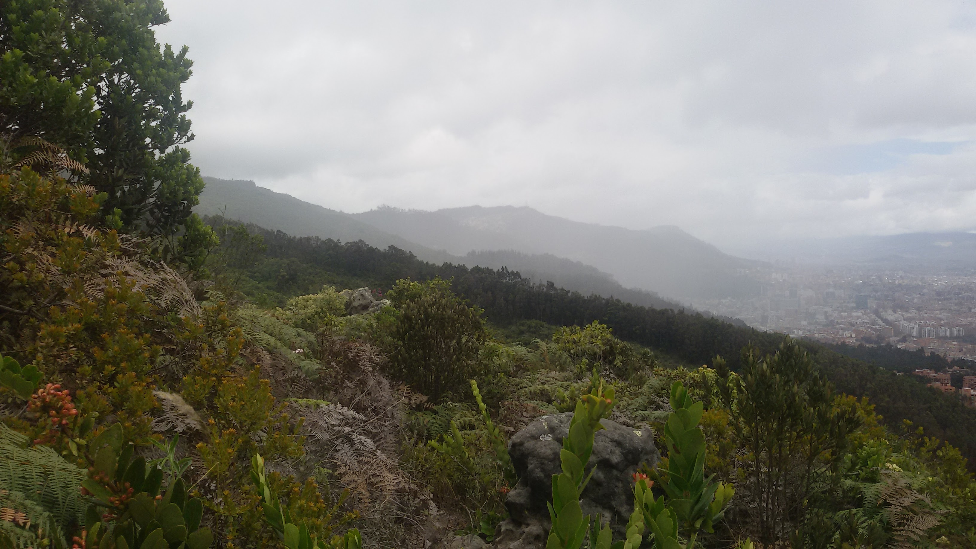
17.145
individuos de especies nativas plantadas

Slide 17
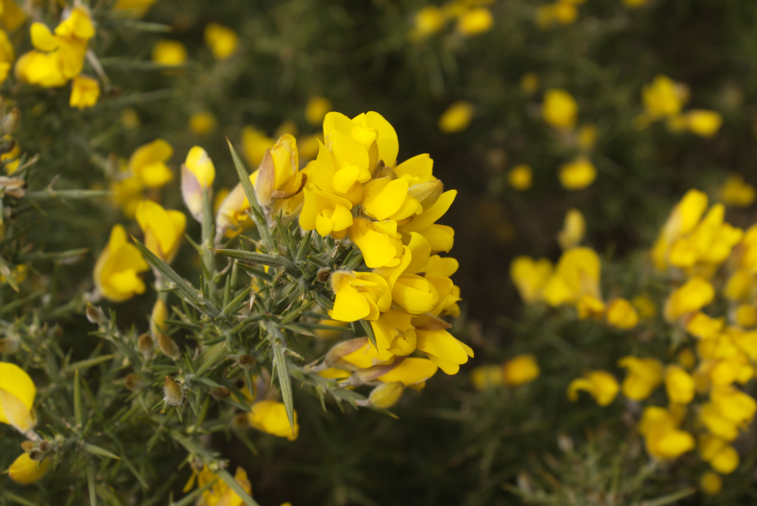
56,5 Hectáreas
con mantenimiento para el control de retamo espinoso

Slide 18
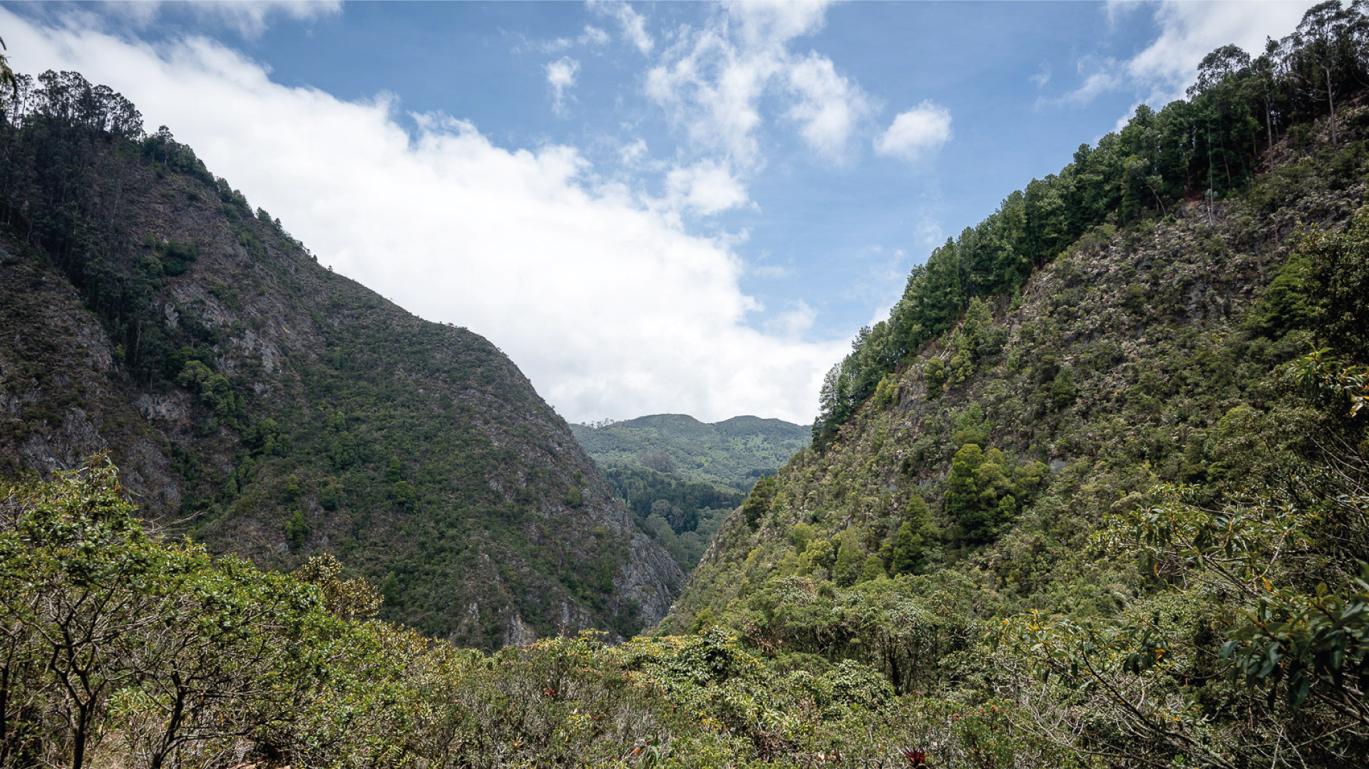
Sendero de las Mariposas
Adjudicación del contrato para la elaboración del estudio de impacto ambiental, los diseños técnicos y la factibilidad del sistema contra incendios y de las estructuras especiales del proyecto

Slide 19
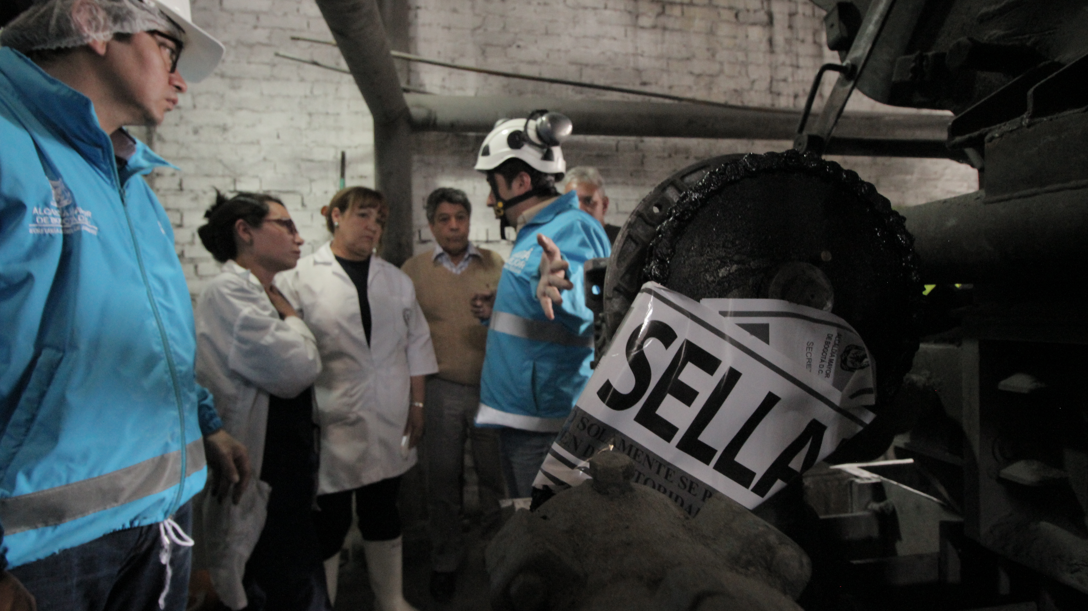
Control Ambiental

Slide 20
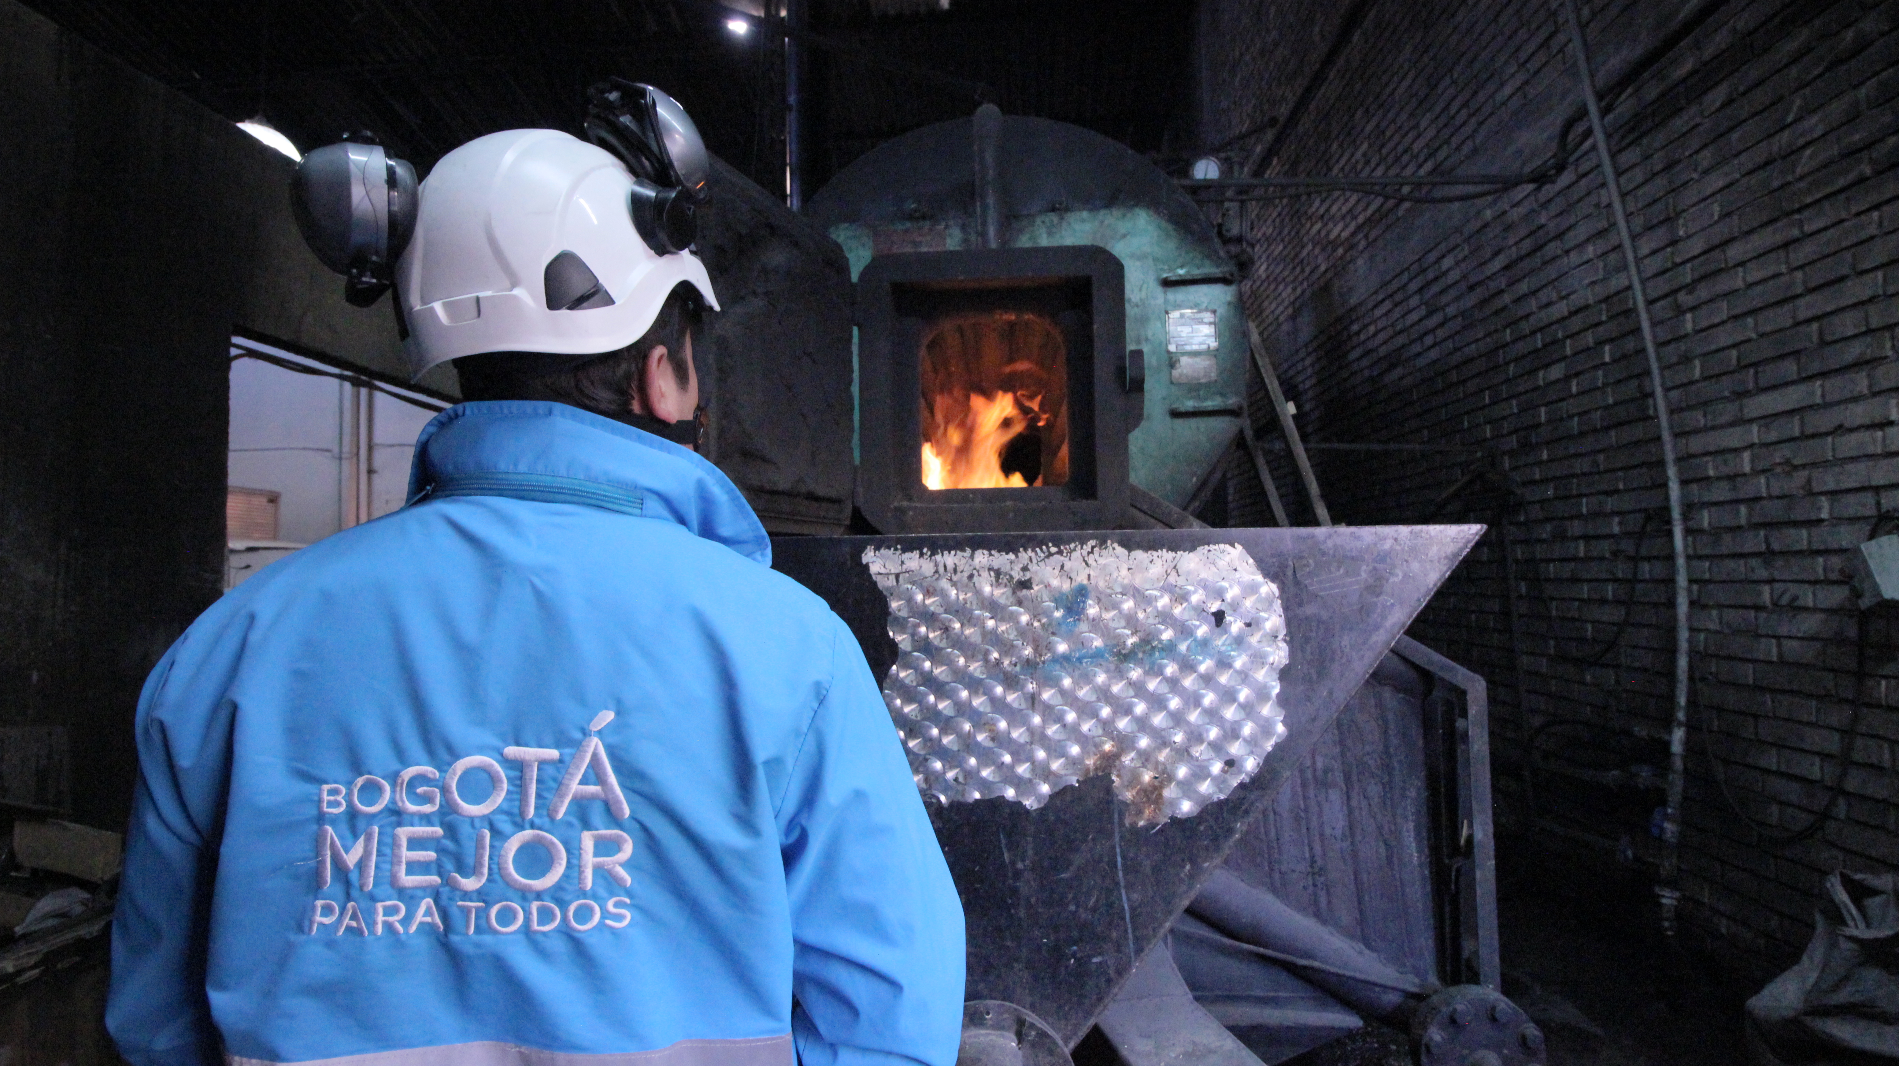
5.091
millones de pesos
recaudados por multas

Slide 21
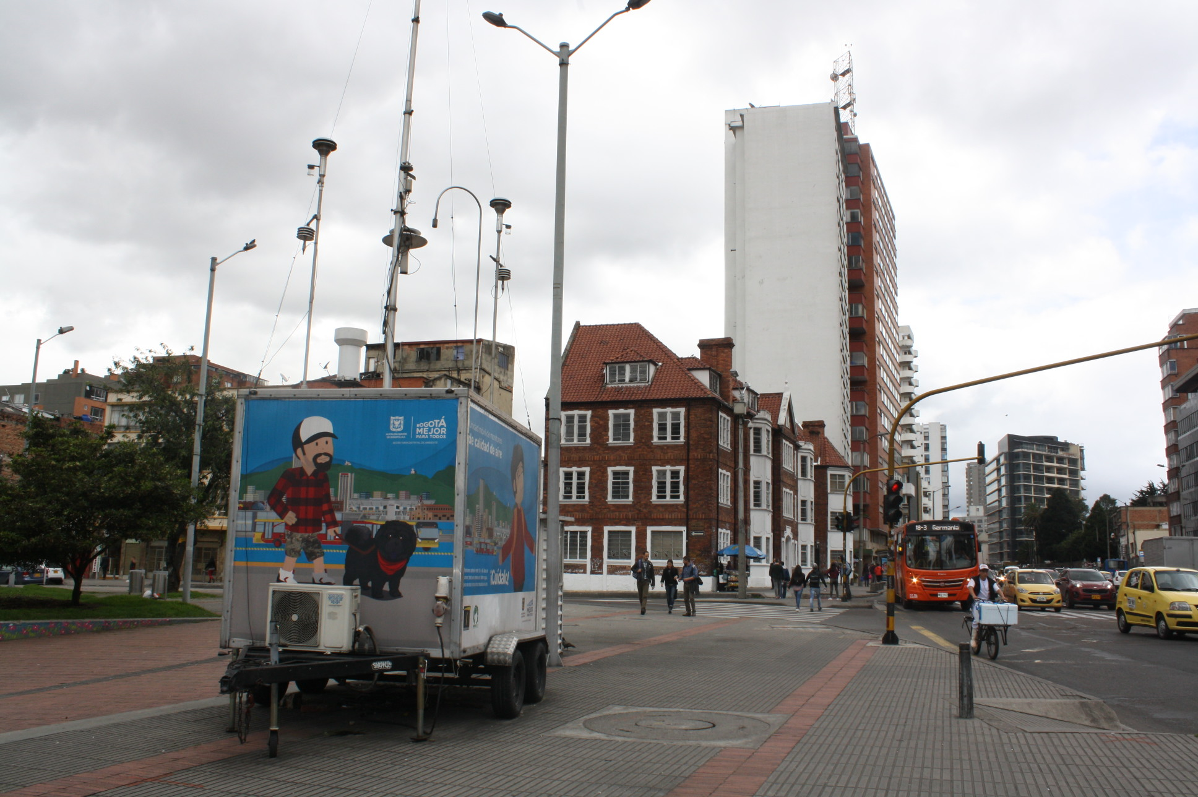
Calidad del Aire

Slide 22
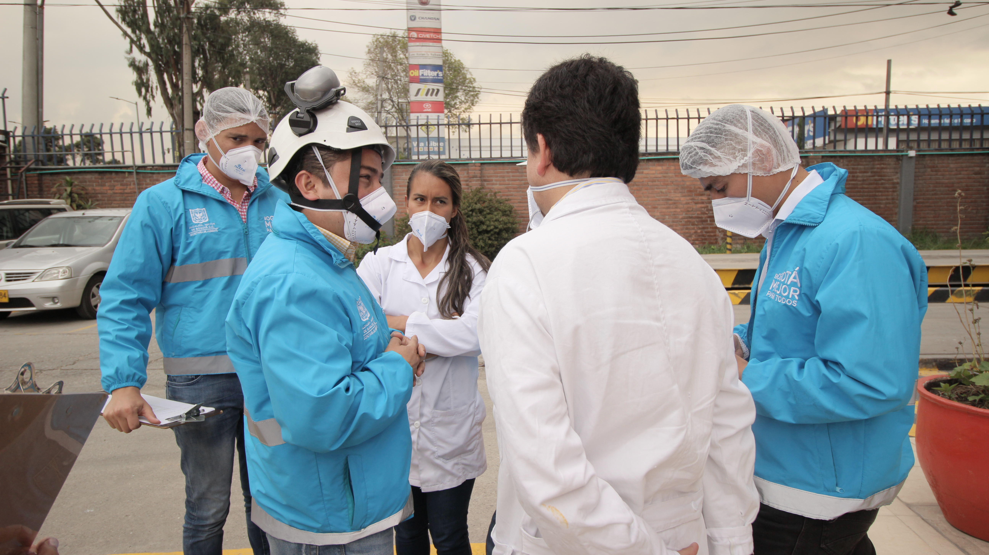
Calidad del Aire
Detección remota de emisiones por fuentes móviles
“Proyecto Sensores Remotos”
Inventario de fuentes industriales de Bogotá
“Proyecto Inventario”

Slide 23
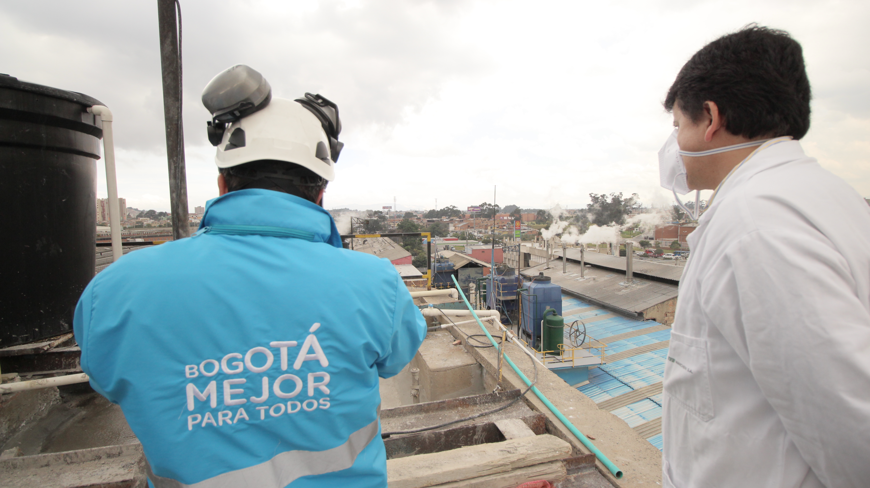
Calidad del Aire
Primera red de
Black Carbon
de Latinoamérica
Vigilancia y procesamiento de datos de calidad del aire.

Slide 24
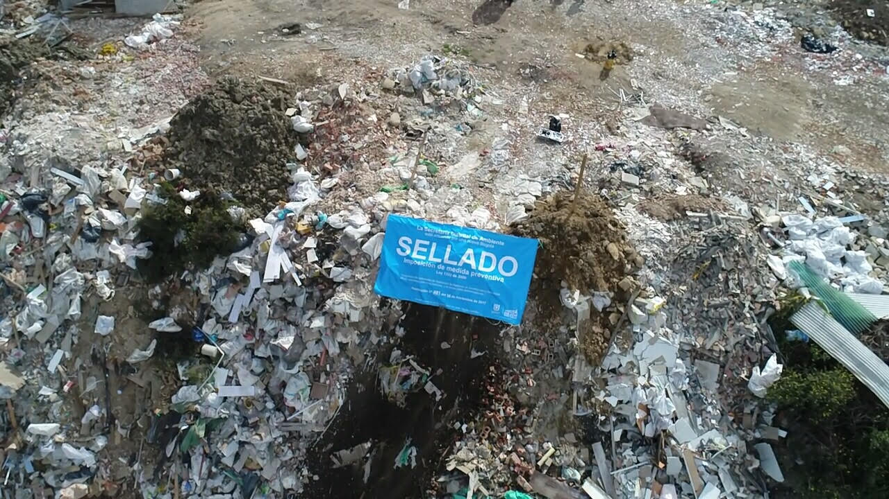
Control disposición de RCD
11.375.079,61
Toneladas de RCD
controladas a través de
855
visitas de seguimiento

Slide 25
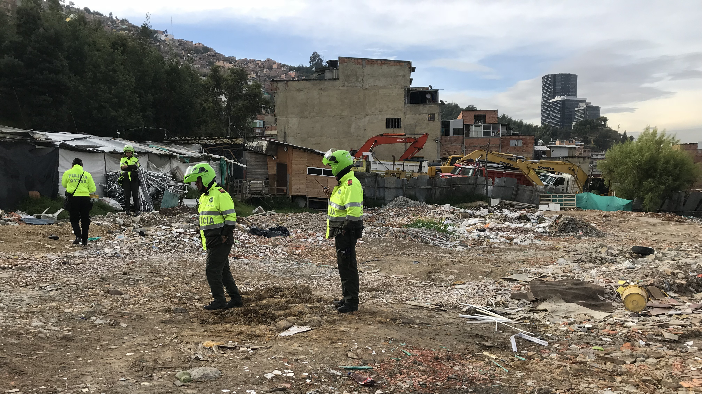
Acciones judiciales

Slide 26
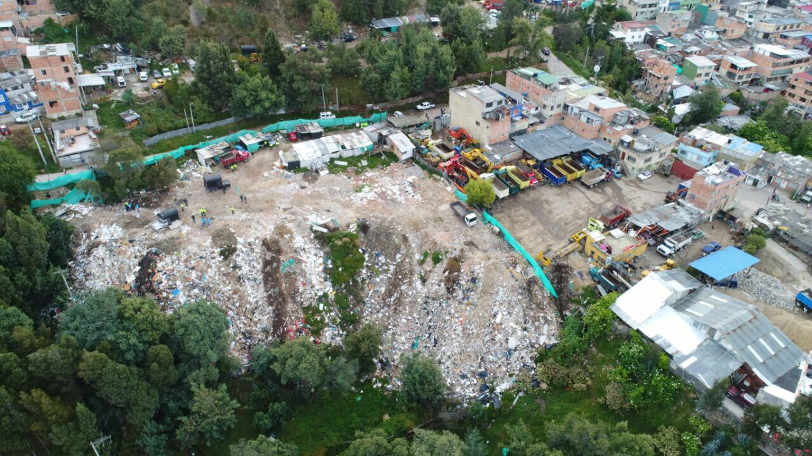
Acciones judiciales
Captura de
122
personas
las cuales fueron encontradas en flagrancia arrojando de manera ilegal RCD, en la Estructura Ecológica Principal del Distrito

Slide 27
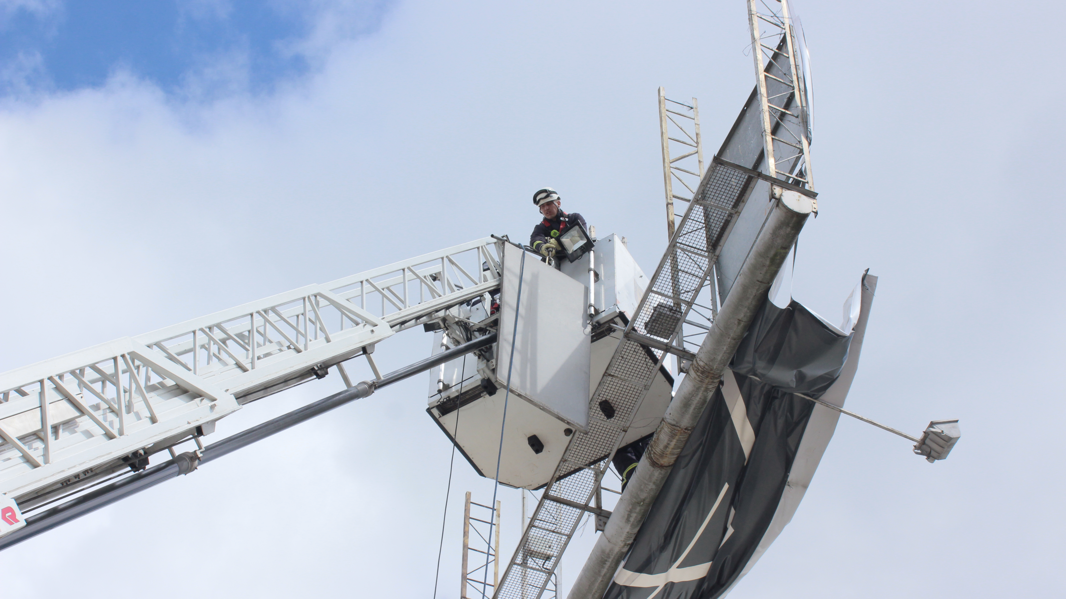
Publicidad exterior visual

Slide 28
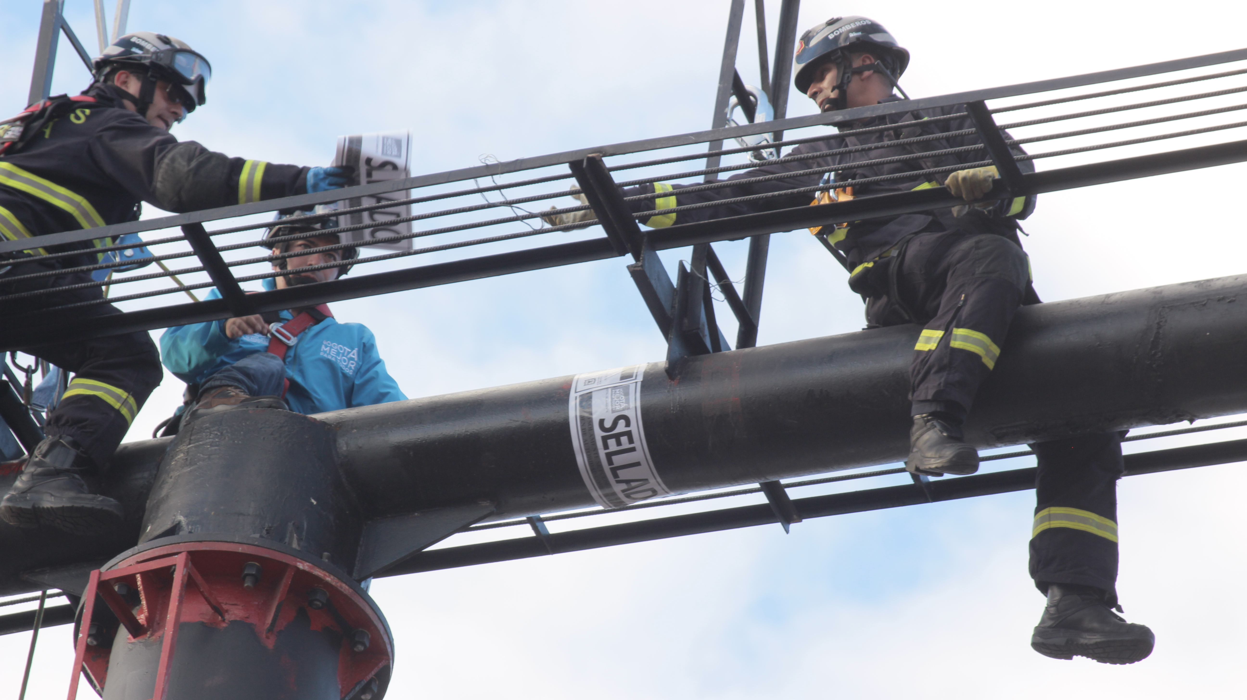
721
operativos de limpieza de Publicidad Exterior Visual (PEV) con un total de
28.408,6756 m2
recuperados

Slide 29
Cumplimiento de indicadores Procesos estratégicos
Los procesos estratégicos tienen un cumplimiento promedio del 98,81%

Slide 30
Procesos Misionales
Los procesos misionales tiene un cumplimiento promedio del 95,28%

Slide 31
Procesos de Apoyo
Los procesos de apoyo tienen un cumplimiento promedio del 94,94%

Slide 32
Procesos de Evaluación y Control
El proceso Estratégico tiene un cumplimiento promedio del 95,83%

Slide 33
Gestión general de la entidad
El resultado general de la entidad, dado por la evaluación de los procesos a través de los indicadores de gestión institucional tiene un cumplimiento para la vigencia 2017 del 96,22%

